Slide 1
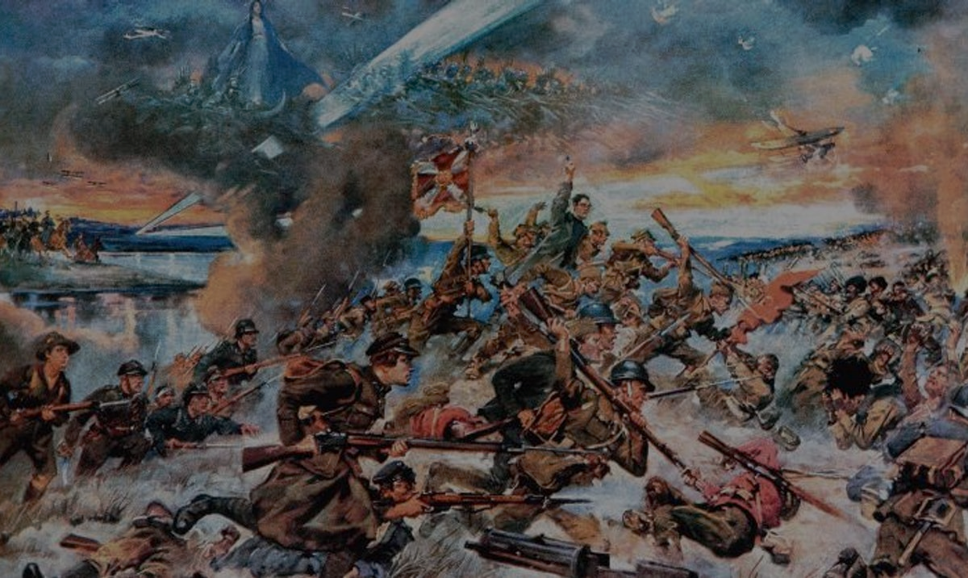

TELEGRAFISTA
Wczuj się w rolę obrońcy Rzeczpospolitej XX wieku

Slide 2
Koncept gry
Gra „Telegrafista” opiera się na trzech kluczowych elementach:
zręczność
imersja
Taktyczne myślenie
Błyskawiczna reakcja na wydarzenia
Wczucie w rolę Polskiego patrioty
Działanie wyprzedzająco i mądrzej niż przeciwnik

Slide 3
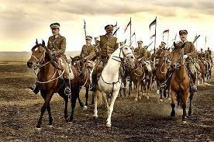
Wstęp historyczny

Slide 4
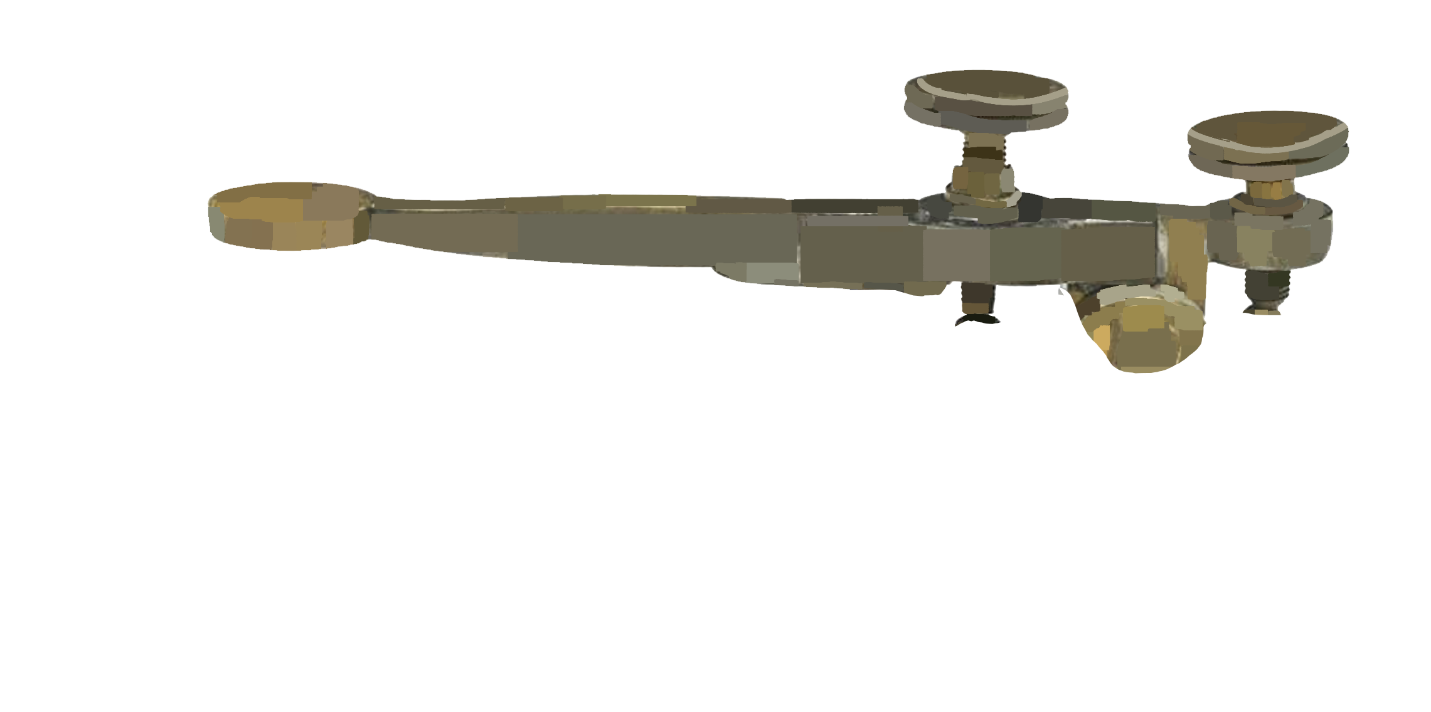
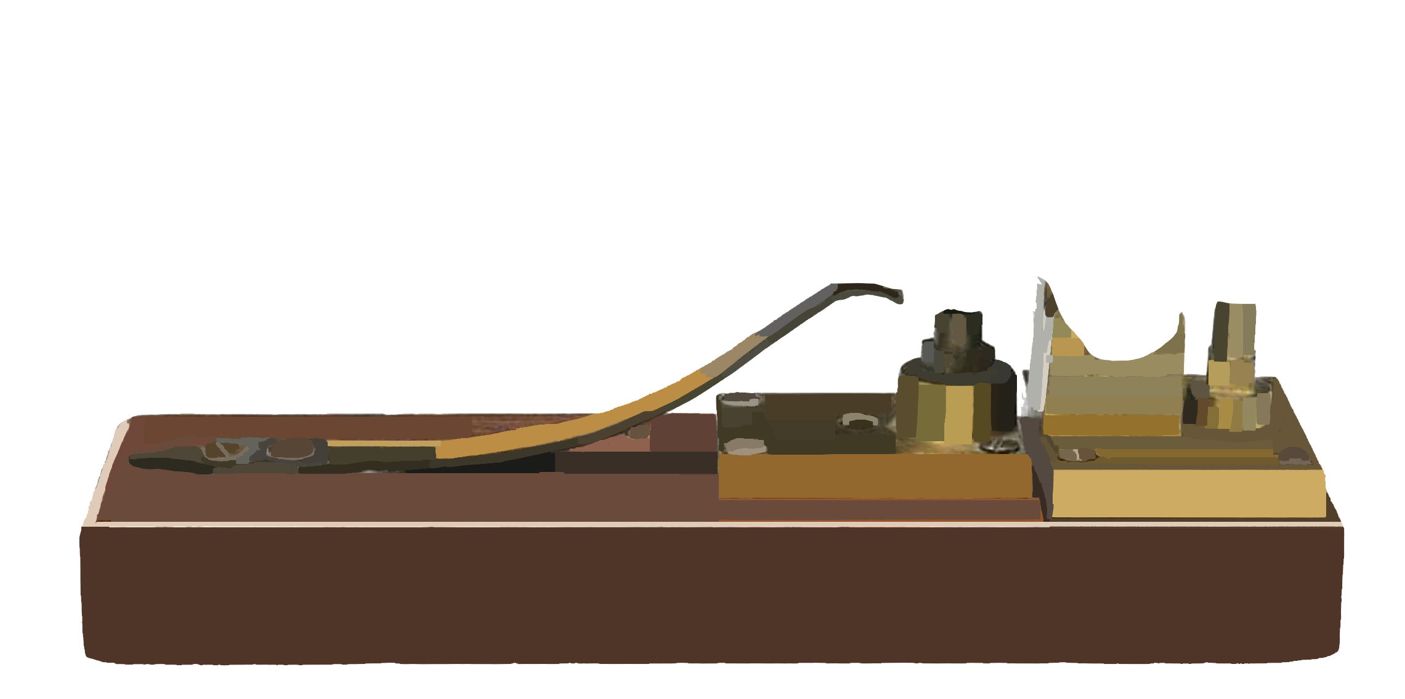
motyw radiotelegrafu
Tak prezentuje się telegraf w grze

Slide 5
Pokój telegrafisty
Tak wygląda w grze.

Slide 6
aspekt rytmiczny
Bumcy bumcy bumcy bumcy
P ts P-P-P ts
P ts P-P-P ts (tss!)
P ts P---P ts
P ts P-P-P ts

Slide 7
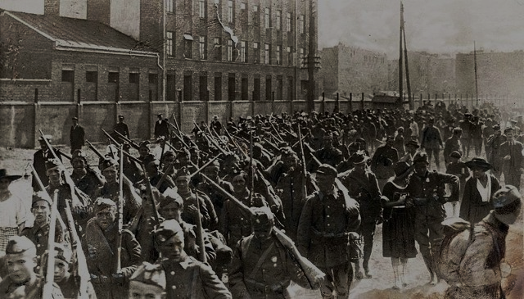

Rozwój projektu
Dodanie następnych Polskich bitew. Rozmowa z tamtejszymi dowódcami.
Rozszerzenie rozgrywki o strategiczne planowanie ataków

Slide 8
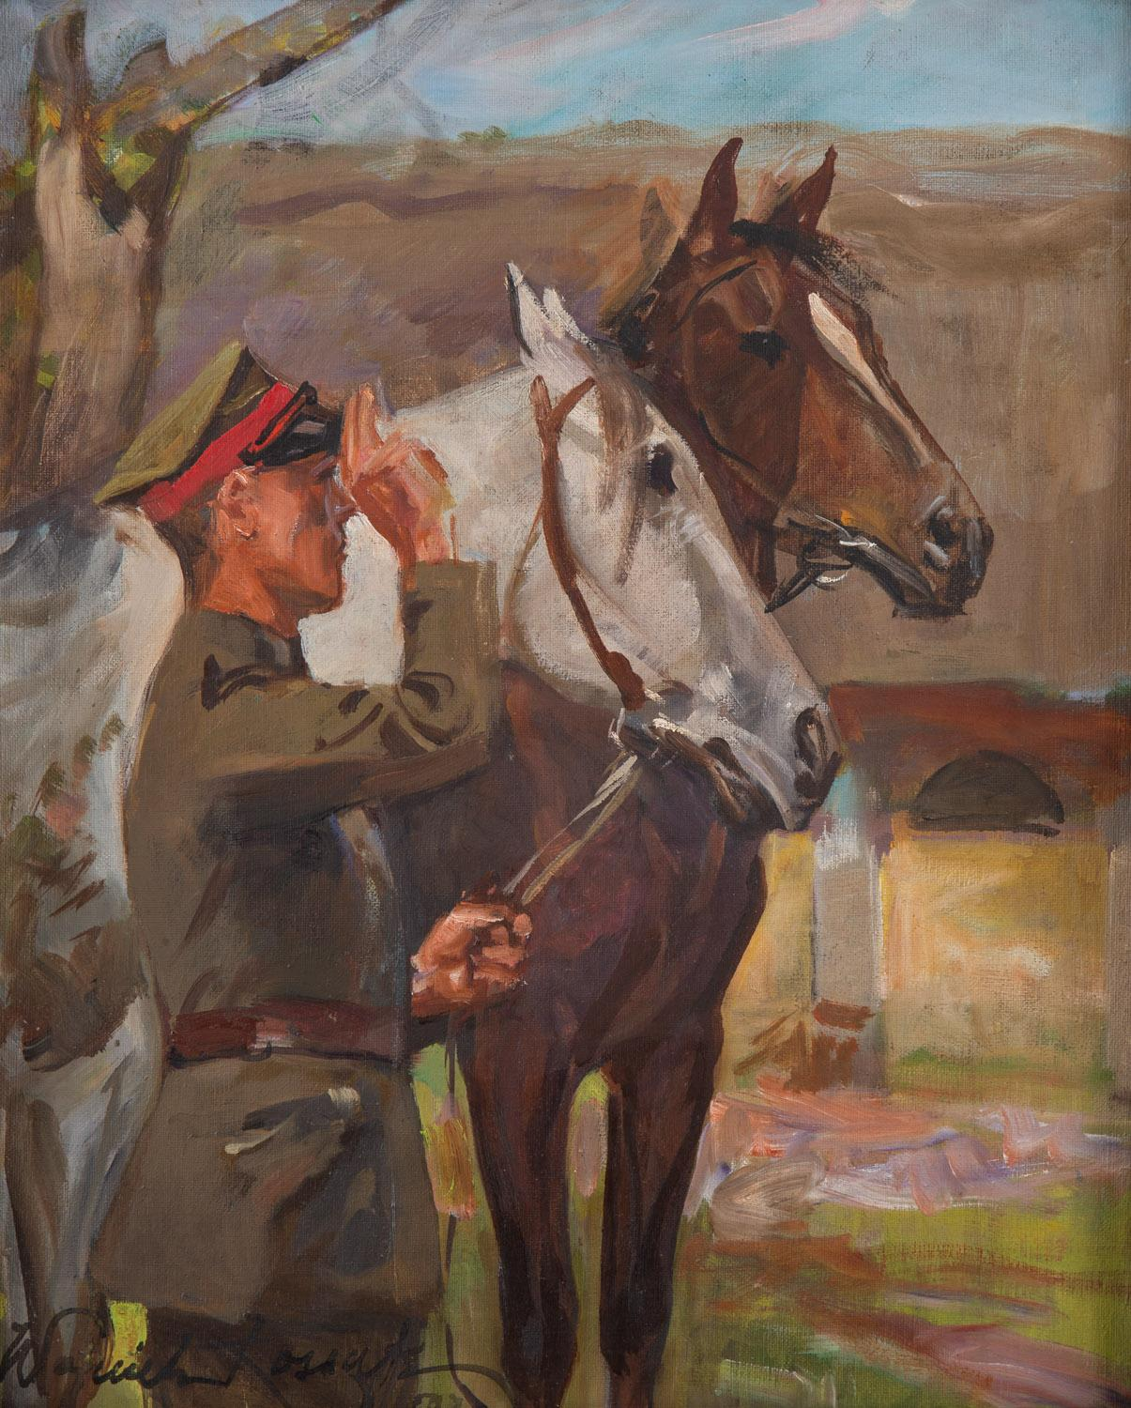


Dziękujemy.
Drużyna Cubepotato:
Filip Latuszek
Jakub Latuszek
Jan Stokłosa
Mateusz Kusionowicz
Damian Śremski
Emil Kmicic

